Slide 1
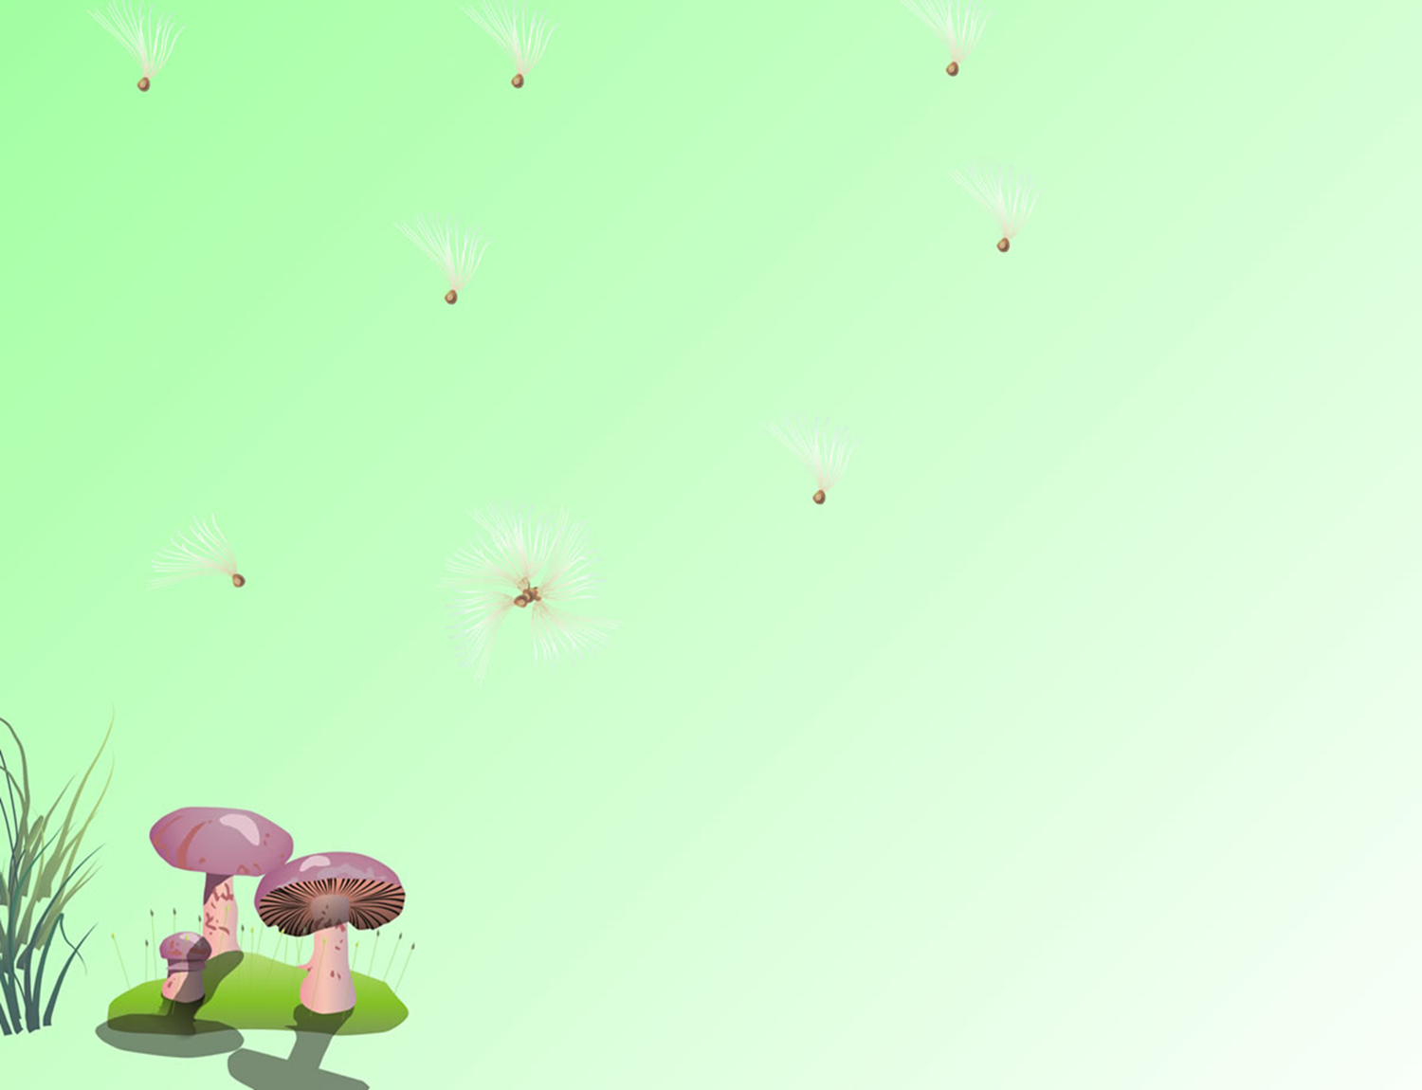
PHÒNG GIÁO DỤC VÀ ĐÀO TẠO QUẬN LONG BIÊN
TRƯỜNG MẦM NON HOA SỮA
GIÁO ÁN
PHÁT TRIỂN NGÔN NGỮ
Đề tài: Truyện “ Cây rau của thỏ út”
- Người dạy: Bùi Thu Hằng
- Lứa tuổi : 4 – 5 tuổi

Slide 2
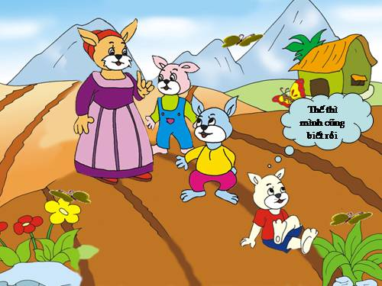

Slide 3
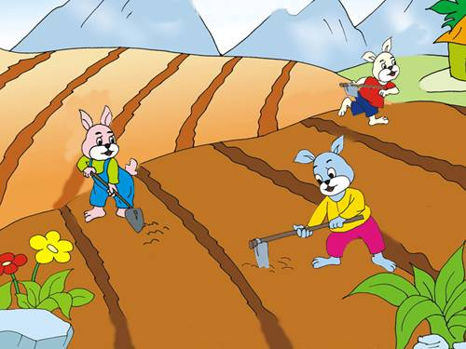

Slide 4
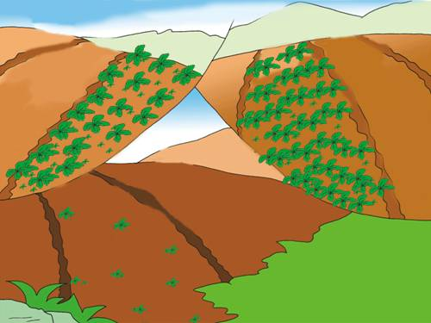

Slide 5
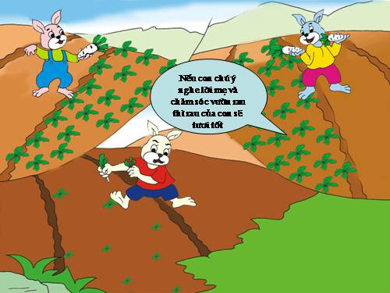

Slide 6
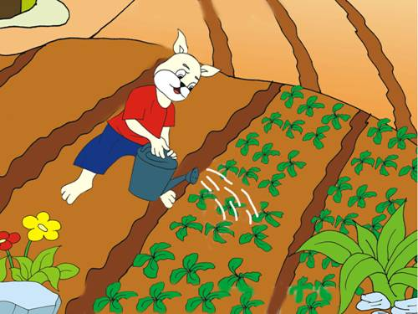

Slide 7
